Slide 1
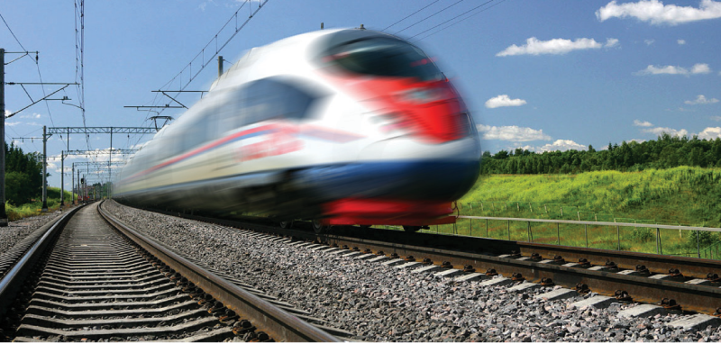

Основные задачи и функции службы грузовой и коммерческой работы

Slide 2
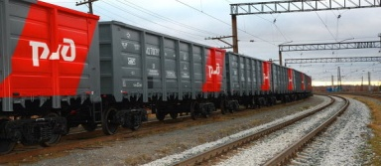
Структурная схема службы грузовой и коммерческой работы
ТЦФТОМ – начальник службы по грузовой и коммерческой работе
МО
(отдел организации грузовой и коммерческой работы)
МД
(отдел взаимодействия с владельцами жд путей необщего пользования)
АФТОМ
(региональные отделы службы грузовой и коммерческой работы)
Астрахань, Волгоград, Саратов
МК
(отдел контроля коммерческой работы)
МП
(отдел претензионной работы)

Slide 3
Основные задачи и функции службы
Безопасность движения
Нормативная документация
Оформление первичной документации
Сохранность перевозимого груза
Технология грузовой и коммерческой работы
Технические средства
Пути общего и необщего пользования
Ревизии и проверки
Техническая учеба

Slide 4
Основные функции отделов службы
МП
Качественное и своевременное рассмотрение претензий, выявление причин возникновения, анализ, учет
Организация профилактической работы по обеспечению сохранности перевозимых грузов
МК
Обеспечение безопасности движения поездов, профилактическая работа, контроль, анализ, учет состояния обеспечения безопасности движения поездов
Проведение ревизий и проверок по грузовой и коммерческой работе
МД
Организация взаимодействия с владельцами и пользователями жд путей необщего пользования по вопросам заключения и перезаключения договоров и тд
Организация работы, направленной на сокращение непроизводительного простоя вагонов всех форм собственности на жд путях необщего пользования
МО
Организация управления процессами грузовой и коммерческой работы в сфере грузовых перевозок, связанных с приемом грузов к перевозке и выдачей грузов
Организация работы по нормативно-техническому и методологическому обеспечению работы персонала жд, связанного с выполнением функций грузовой и коммерческой работы

Slide 5




Организация
контрольно-ревизионной работы (МК)
Уровень службы
Начальник отдела контроля
коммерческой работы
Старший ревизор
коммерческий
Ведущий инженер
Ревизор коммерческий
Инженер 1 категории
Уровень региональных отделов
Старшие ревизоры коммерческие АФТО
Ревизор коммерческий АФТО
5

Slide 6

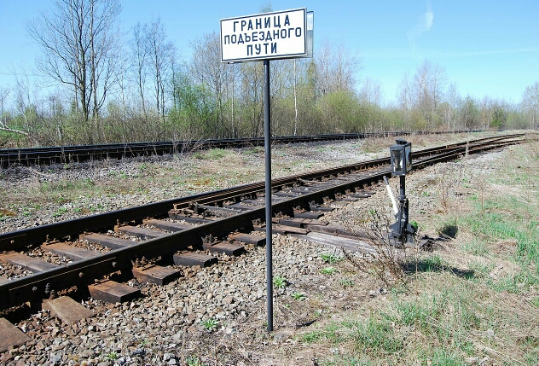
Организация работы по заключению договоров по эксплуатации железнодорожных путей необщего пользования и договоров на подачу и уборку вагонов (МД)
ПОДГОТОВКА
ДОГОВОРА (ДОП.СОГЛАШЕНИЯ)
СОГЛАСОВАНИЕ
согласовано
не согласовано
ПОДПИСАНИЕ
КОРРЕКТИРОВКА
да
нет
ВВОД ДАННЫХ ПО ДОГОВОРУ ВАС ЭТРАН
РАССМОТРЕНИЕ РАЗНОГЛАСИЙ С ВЛАДЕЛЬЦЕМ
ПРАВОВОЕ ОСНОВАНИЕ ДЛЯ ОБРАЩЕНИЯ В СУД ОТСУТСТВУЕТ

Slide 7
Организация претензионно-исковой работы (МП)
ПЛАНИРОВАНИЕ ОБЪЕМА СУММ ПЛАТЕЖЕЙ, ПРИЧИТАЮЩИХСЯ ОАО «РЖД»
КОНТРОЛЬ ПОЛНОТЫ ВЗЫСКАНИЯ ПОЛУЧЕННЫХ В ПРЕТЕНЗИОННОМ И СУДЕБНОМ ПОРЯДКЕ СУММ ПЛАТЕЖЕЙ, ПРИЧИТАЮЩИХСЯ ОАО «РЖД»
ВЫЯВЛЕНИЕ ПРИЧИН ОТКЛОНЕНИЙ ФАКТА И ПЛАНА
ФОРМИРОВАНИЕ КОМПЛЕКТА ДОКУМЕНТОВ И ВЗЫСКАНИЕ В ПРЕТЕНЗИОННОМ И СУДЕБНОМ ПОРЯДКЕ
РАЗРАБОТКА ПРЕДЛОЖЕНИЙ И КОРРЕКТИРУЮЩИХ МЕРОПРИЯТИЙ
КОНТРОЛЬ
ПЛАНИРОВАНИЕ
P
АНАЛИЗ
ДЕЙСТВИЯ
D
A
C
7

Slide 8







Организация контроля «жизненного цикла» вагона от момента приема до момента выдачи (МО)
ДС
МО
ЦФТО
Информационные системы
АСОУП
АСУСТ
АС ЭТРАН
ЕАСАПР
ИСС ТЭП
завод
подъездной путь
станция
отправления
станция
назначения
подъездной путь
завод

